Slide 1


基于时间序列聚类和天际线算法的
高价值热点主题挖掘方法研究
汇报：滕婕（博士研究生）
导师：胡广伟（教授）

Slide 2
1
研究背景
2
研究框架
目 录
3
研究过程
4
实验结果
5
总结与展望

Slide 3
1.研究背景
近年来，随着数字出版行业及其相关技术的日渐发展和成熟，科技文献的出版周期大大缩短，数据库每天新增大量的文献供科技工作者浏览、下载和参考。丰富的资源提供了学习的机会，但也让科研人员难以高效地获取学科研究热点和发展趋势。与此同时，相关期刊也面临如何甄选符合时代特色和相关领域发展趋势文献的困境。为全面深入了解相关学科发展态势，迫切地需要针对相应文献的主题进行深层次挖掘、梳理与分析。
02
主题识别方面
以往的研究虽然在主题演化过程中加入时间因子，但因其只在前期数据预处理阶段进行时区划分，时间因素发挥作用受限，缺少以时间序列形式为数据特征的文献分析。
03
关键词具备时间和价值双重属性，以往研究多侧重单一属性指标对聚类代表关键词进行抽取，忽略了关键词应同时兼具此二维特征。
目前基于算法模型对学科研究主题的排序研究主要是在文本挖掘的基础上，根据主题词出现的频次或主题词间的关联性实现主题排序。
主题演化方面
主题排序方面
01

Slide 4
2.研究框架
第一部分语义关系网构建处于语义网络层，共有2个步骤。步骤1：通过对近度、频度、值度三个指标进行界定，结合生存分析函数和Logrank检验，确定指标最优权重，对数据库关键词进行价值分层。步骤2：关键词共现关系网构建。基于高价值关键词，建立不同价值层次间的共现关系网络，构建语义关系网。
第一部分语义关系网构建处于语义网络层，共有2个步骤。步骤1：通过对近度、频度、值度三个指标进行界定，结合生存分析函数和Logrank检验，确定指标最优权重，对数据库关键词进行价值分层。步骤2：关键词共现关系网构建。基于高价值关键词，构建语义关系网。
第三部分高价值热点主题演化与排序。步骤1：主题演化分析处于主题演化层。根据每一主题簇关键词追溯其出现所有归属时间单位，统计每一时间单位内的主题支持指数，形成主题支持指数序列。将任意两条序列组合并基于DTW算法计算组合内序列的相似性，结合AP聚类算法获得主题序列聚类结果。步骤2：高价值热点主题排序位主题排序层次。对每一主题簇的向心度和密度进行计算，构建主题天际线集合，对热度主题排序。

Slide 5
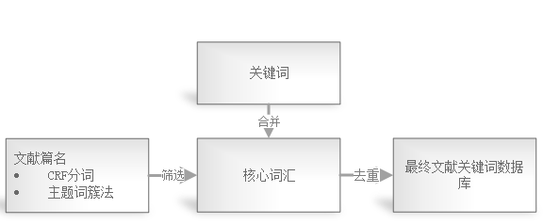
3.研究过程
3.1数据来源与预处理
围绕“城乡社区供需服务”，从中国知网检索相关文献字段。检索式为“SU=（需求 OR 供需）OR SU=（平台 OR 渠道）OR SU=（供给 OR 供应）OR SU=（投诉 OR 诉求）OR SU=（建议 OR 反馈）OR SU=（社会服务 OR 公共服务）AND SU=（城乡 OR 城镇 OR社区OR小区OR村镇 OR 农村OR 乡村 OR 乡下 OR 乡间 OR 村落 OR 村庄 OR 山村 OR 行政村 OR 自然村 OR 中心村 OR 一般村）”，时间跨度选择为 1998年至2022年，检索日期为2022年6月4日。经过上述检索共获得30115篇期刊文献数据。通过对这些文献逐一排查，剔除不相关文献，最终获得可参与分析的15923篇有效文献。
图X 最终文献关键词数据路构建

Slide 6
3.研究过程
3.2高价值主题簇获取
表X 关键词对RFM指标内涵界定
指标 | 内涵 | 计算规则 | 关联影响
R | 关键词最后一次出现时间与数据采集时间的间隔 | 数据采集时间与关键词最后出现时间的间隔 | R值与其价值成反比
F | 用文档支持数表示，即包含此关键词的文档数量 | 含有该关键词的文献数量 | F值与其价值成正比
M | 关键词所在文献的期刊等级为CSSCI的累积次数和获基金资助累积数量综合表示 | 关键词所在文献期刊等级若为CSSCI，累积数量加1，否则加0；关键词所在文献若有基金支持，记录基金数量，否则记为0；期刊等级累积和与基金累积数量之和代表关键词每次出现的重要度 | M值与其价值成正比

Slide 7
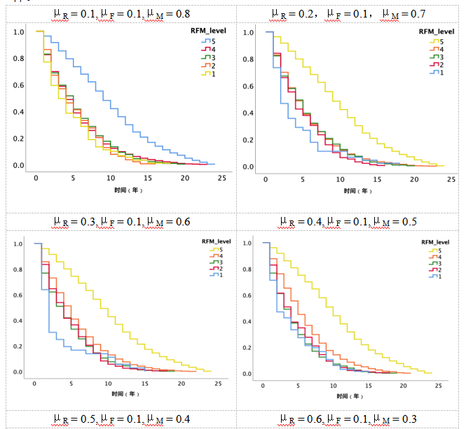
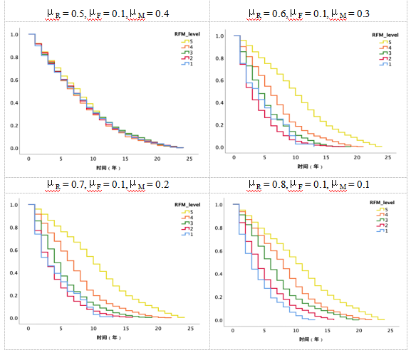
3.研究过程
3.2高价值主题簇获取

Slide 8
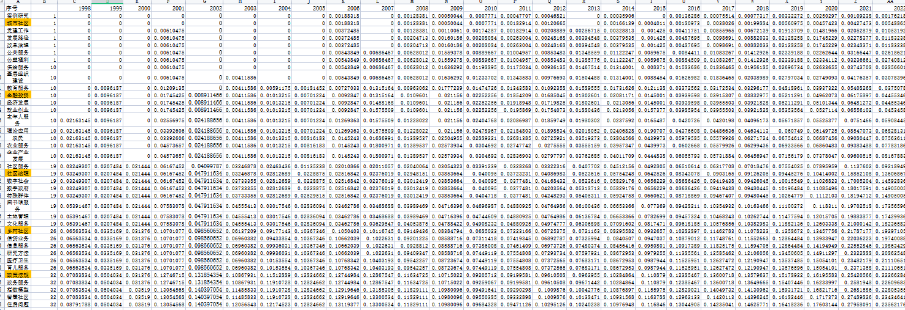
3.研究过程
3.3高价值主题簇获取

Slide 9
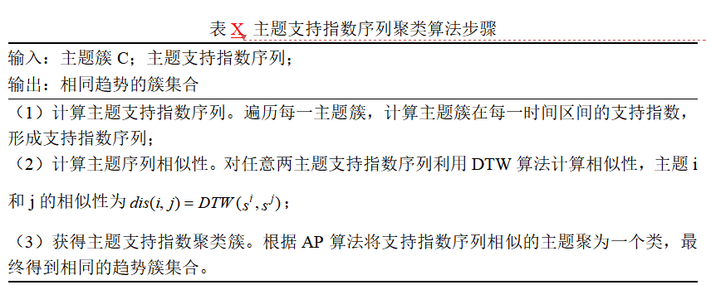
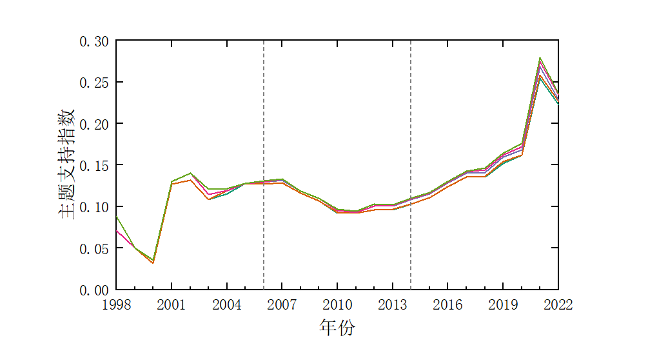
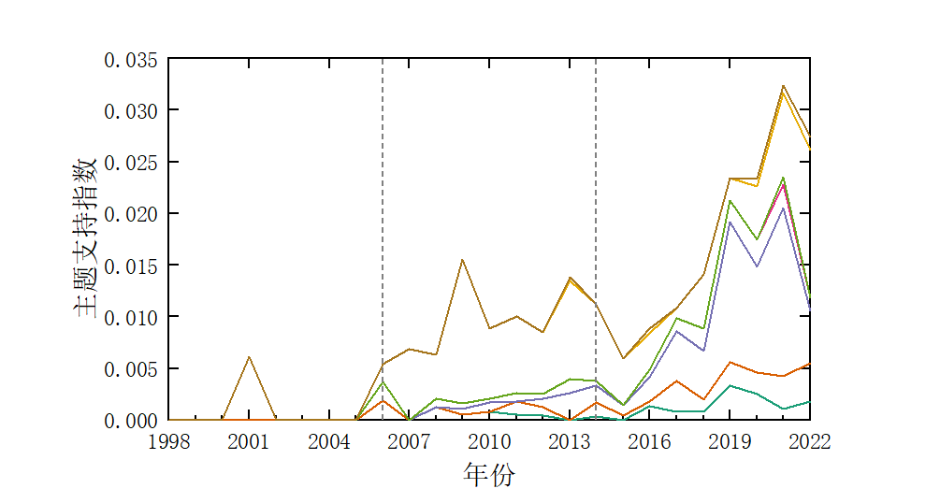
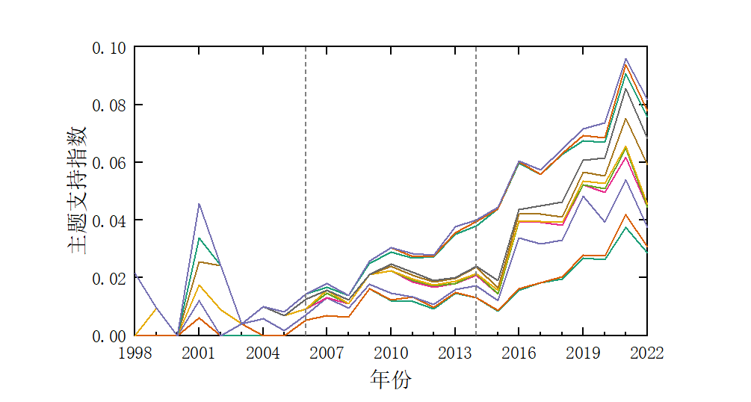
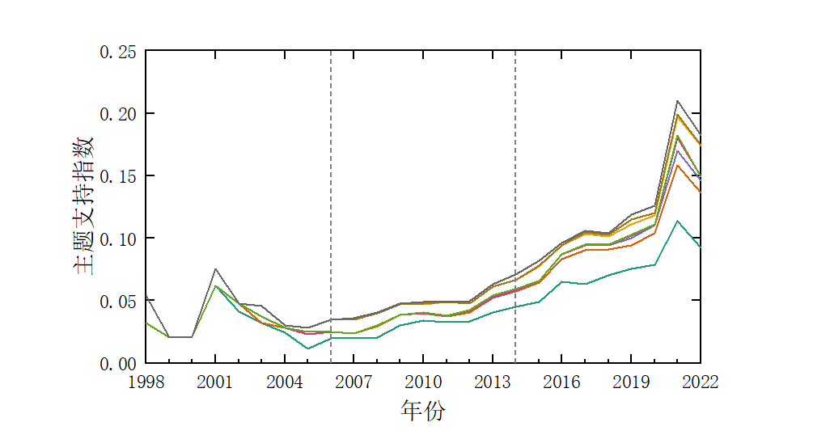
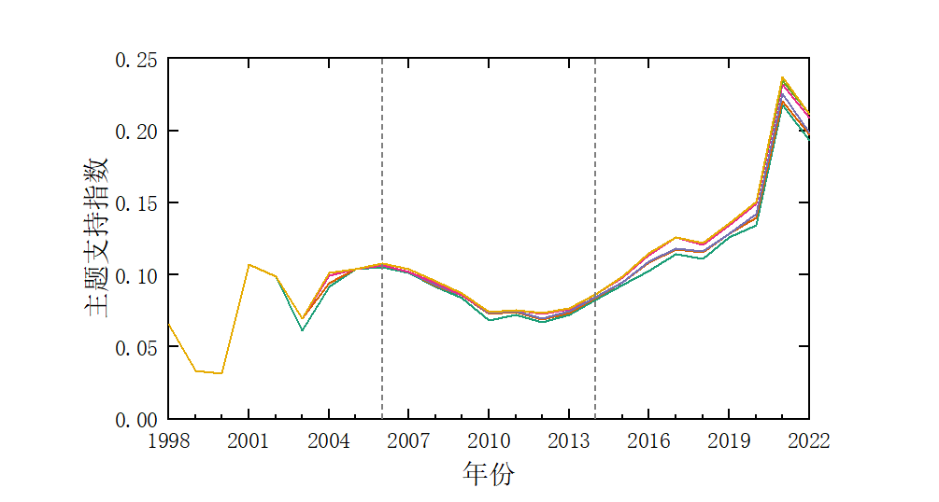
3.研究过程
3.4主题特征序列二阶段聚类
e.制度和政策
a. 城市发展
b. 新服务范式
c. 治理优化
d. 乡村建设规划

Slide 10
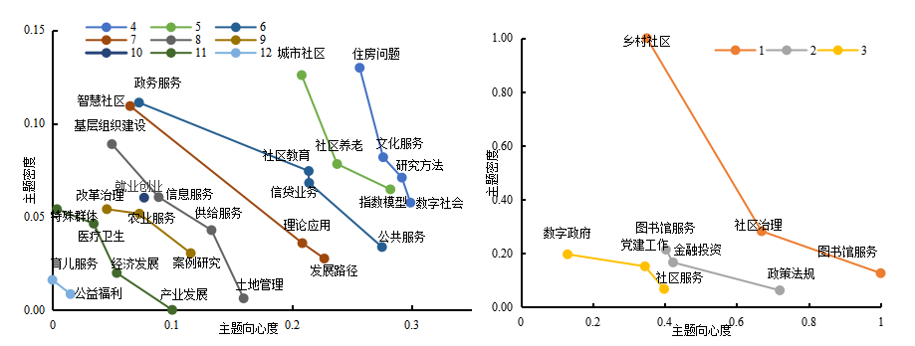
3.研究过程
3.4高价值热点主题排序
关键词数量最高的主题不一定具有最高的向心度和密度，例如，“治理优化”为簇内关键词数量最多的主题，但其密度却低于“乡村建设规划”和“社区知识服务”等主题。此外，向心度和密度的值也并非呈对应关系，如“制度和政策”具有较高的向心度，但其密度仅为0.0628。这说明单个主题簇的向心度或密度难以客观揭示相关主题热度，因此有必要结合两者来表征相关主题热度。

Slide 11
3.研究过程
3.4高价值热点主题排序
表X 主题排序结果
主题天际线集合 | 主题排序结果
（1）乡村建设规划、治理优化 | 1-乡村社区；2-社区治理
（2）社区知识服务、金融风险、制度与政策 | 3-图书馆服务；4-金融投资；5-政策法规
（3）媒体融合、社区党建、新服务范式 | 6-数字政府；7-党建工作；8-社区服务
（4）住房问题、文化服务、研究方法、数字社会 | 9-住房问题；10-文化服务；11-研究方法；12-数字社会
（5）城市社区、社区养老、指数模型 | 13-城市社区；14-社区养老；15-指数模型
（6）政务服务、社区教育、信贷业务、公共服务 | 16-政务服务；17-社区教育；18-信贷业务；19-公共服务
（7）智慧社区、理论应用、发展路径 | 20-智慧社区；21-理论应用；22-发展路径
（8）基层组织建设、信息服务、供给服务、土地管理 | 23-基层组织建设；24-信息服务；25-供给服务；26-土地管理
（9）改革治理、农业服务、案例研究 | 27-改革治理；28-农业服务；29-案例研究
（10）就业创业 | 30-就业创业
（11）特殊群体、医疗卫生、经济发展、产业发展 | 31-特殊群体；32-医疗卫生；33-经济发展；34-产业发展
（12）育儿服务、公益福利 | 35-育儿服务；36-公益福利

Slide 12
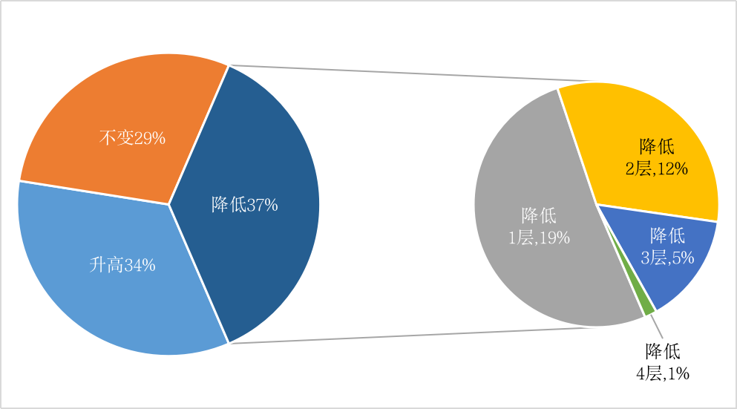
4.实验结果分析
4.1关键词参数变化分析
变化情况 | 关键词 | 最后年份 | 频次 | 生命周期 | CSSCI期刊数 | 基金数目 | 终点事件 | RFM level | 频次level | 变化量
升高 | 照料服务 | 2022 | 2 | 3 | 2 | 2 | 1 | 5 | 4 | 1
 | 数字服务 | 2022 | 2 | 0 | 2 | 2 | 0 | 5 | 4 | 1
 | 智慧赋能 | 2021 | 2 | 0 | 1 | 1 | 0 | 5 | 4 | 1
 | 信息安全 | 2021 | 2 | 0 | 1 | 2 | 0 | 5 | 4 | 1
 | 协作网络 | 2021 | 2 | 0 | 2 | 1 | 0 | 5 | 4 | 1
 | 数字社区 | 2021 | 2 | 8 | 1 | 2 | 1 | 5 | 4 | 1
 | 社区精准治理 | 2021 | 2 | 2 | 0 | 2 | 1 | 5 | 4 | 1
 | 农民数字素养 | 2022 | 2 | 1 | 2 | 2 | 1 | 5 | 4 | 1
 | 老年大学 | 2022 | 2 | 11 | 2 | 0 | 1 | 5 | 4 | 1
降低 | 乡村重构 | 2020 | 5 | 2 | 4 | 5 | 1 | 4 | 5 | -1
 | 体育扶贫 | 2020 | 3 | 3 | 2 | 3 | 1 | 4 | 5 | -1
 | 社会化服务 | 2019 | 13 | 18 | 12 | 8 | 1 | 4 | 5 | -1
 | 弱势群体 | 2018 | 44 | 15 | 39 | 23 | 1 | 4 | 5 | -1
 | 全民医保 | 2019 | 5 | 11 | 5 | 2 | 1 | 4 | 5 | -1
 | 农村空心化 | 2019 | 10 | 8 | 7 | 6 | 1 | 4 | 5 | -1
 | 互联网治理 | 2019 | 4 | 2 | 4 | 4 | 1 | 4 | 5 | -1
 | 住房制度 | 2017 | 10 | 14 | 7 | 4 | 1 | 4 | 5 | -1
 | 土地整治 | 2016 | 5 | 4 | 5 | 5 | 1 | 4 | 5 | -1

Slide 13
4.实验结果分析
4.2排序结果可靠性分析
为验证本方法主题排序结果可靠性，将其与以往典型主题排序方法进行对比。本文以AP聚类的初始主题簇结果为例，重点将本方法主题排序结果与主题出现频率、主题向心度、主题密度、PageRank值加以对比。根据相关主题排序公式计算，可得到如表13所示的排序结果
变化情况 | 关键词 | 最后年份 | 频次 | 生命周期 | CSSCI期刊数 | 基金数目 | 终点事件 | RFM level | 频次level | 变化量
升高 | 照料服务 | 2022 | 2 | 3 | 2 | 2 | 1 | 5 | 4 | 1
 | 数字服务 | 2022 | 2 | 0 | 2 | 2 | 0 | 5 | 4 | 1
 | 智慧赋能 | 2021 | 2 | 0 | 1 | 1 | 0 | 5 | 4 | 1
 | 信息安全 | 2021 | 2 | 0 | 1 | 2 | 0 | 5 | 4 | 1
 | 协作网络 | 2021 | 2 | 0 | 2 | 1 | 0 | 5 | 4 | 1
 | 数字社区 | 2021 | 2 | 8 | 1 | 2 | 1 | 5 | 4 | 1
 | 社区精准治理 | 2021 | 2 | 2 | 0 | 2 | 1 | 5 | 4 | 1
 | 农民数字素养 | 2022 | 2 | 1 | 2 | 2 | 1 | 5 | 4 | 1
 | 老年大学 | 2022 | 2 | 11 | 2 | 0 | 1 | 5 | 4 | 1
降低 | 乡村重构 | 2020 | 5 | 2 | 4 | 5 | 1 | 4 | 5 | -1
 | 体育扶贫 | 2020 | 3 | 3 | 2 | 3 | 1 | 4 | 5 | -1
 | 社会化服务 | 2019 | 13 | 18 | 12 | 8 | 1 | 4 | 5 | -1
 | 弱势群体 | 2018 | 44 | 15 | 39 | 23 | 1 | 4 | 5 | -1
 | 全民医保 | 2019 | 5 | 11 | 5 | 2 | 1 | 4 | 5 | -1
 | 农村空心化 | 2019 | 10 | 8 | 7 | 6 | 1 | 4 | 5 | -1
 | 互联网治理 | 2019 | 4 | 2 | 4 | 4 | 1 | 4 | 5 | -1
 | 住房制度 | 2017 | 10 | 14 | 7 | 4 | 1 | 4 | 5 | -1
 | 土地整治 | 2016 | 5 | 4 | 5 | 5 | 1 | 4 | 5 | -1
表X 不同主题排序方法结果

Slide 14
5.总结与展望
5.1创新性
①通过RFM模型对关键词进行价值分层，从主题构成的最小元素关键词出发以揭示主题本质的内在特征，避免学者选取外界测度指标带来的片面性。②取代以往基于前后紧邻时间区间的主题进行相似度分析以表征主题演化关系，本文提出了支持指数的概念，对主题支持指数序列进行二次聚类，使得传统计量分析模型也可以通过时间序列进行主题分析。③不同于以往主题特征指标构建中存在的主题具有相同重要性的前提假设，引入对主题重要性等级划分的战略坐标法，利用二维指标主题向心度和密度进行度量，并使用天际线算法对主题排序。本文从关键词提取到算法优化系统、全面地分析文献数据主题的多方内涵，突破以往文献主题挖掘的局限，能够为学科领域的科研选题和研究方向等提供决策支持，也拓展了热点主题识别和排序方法的研究思路。

Slide 15
5.总结与展望
5.2 研究的不足
本文也存在一定的不足之处，如使用是否为CSSCI期刊作为价值尺度是一个较为粗粒度的角度，未来使用期刊影响因子可以进一步完善价值衡量标准。另外，在计算研究主题热度时，仅将主题向心度和密度作为表征指标，忽略了其他特征变量可能带来的影响，未来我们将进一步优化主题排序算法，例如，尝试再加入主题出现频率来表征主题热度，全面考虑关键词重要性影响，对由天际线算法和主成分分析法得到的前沿主题进行演化趋势分析。
变化情况 | 关键词 | 最后年份 | 频次 | 生命周期 | CSSCI期刊数 | 基金数目 | 终点事件 | RFM level | 频次level | 变化量
升高 | 照料服务 | 2022 | 2 | 3 | 2 | 2 | 1 | 5 | 4 | 1
 | 数字服务 | 2022 | 2 | 0 | 2 | 2 | 0 | 5 | 4 | 1
 | 智慧赋能 | 2021 | 2 | 0 | 1 | 1 | 0 | 5 | 4 | 1
 | 信息安全 | 2021 | 2 | 0 | 1 | 2 | 0 | 5 | 4 | 1
 | 协作网络 | 2021 | 2 | 0 | 2 | 1 | 0 | 5 | 4 | 1
 | 数字社区 | 2021 | 2 | 8 | 1 | 2 | 1 | 5 | 4 | 1
 | 社区精准治理 | 2021 | 2 | 2 | 0 | 2 | 1 | 5 | 4 | 1
 | 农民数字素养 | 2022 | 2 | 1 | 2 | 2 | 1 | 5 | 4 | 1
 | 老年大学 | 2022 | 2 | 11 | 2 | 0 | 1 | 5 | 4 | 1
降低 | 乡村重构 | 2020 | 5 | 2 | 4 | 5 | 1 | 4 | 5 | -1
 | 体育扶贫 | 2020 | 3 | 3 | 2 | 3 | 1 | 4 | 5 | -1
 | 社会化服务 | 2019 | 13 | 18 | 12 | 8 | 1 | 4 | 5 | -1
 | 弱势群体 | 2018 | 44 | 15 | 39 | 23 | 1 | 4 | 5 | -1
 | 全民医保 | 2019 | 5 | 11 | 5 | 2 | 1 | 4 | 5 | -1
 | 农村空心化 | 2019 | 10 | 8 | 7 | 6 | 1 | 4 | 5 | -1
 | 互联网治理 | 2019 | 4 | 2 | 4 | 4 | 1 | 4 | 5 | -1
 | 住房制度 | 2017 | 10 | 14 | 7 | 4 | 1 | 4 | 5 | -1
 | 土地整治 | 2016 | 5 | 4 | 5 | 5 | 1 | 4 | 5 | -1

Slide 16

请专家批评指正！
汇报：滕婕（博士研究生）
导师：胡广伟（教授）

